Slide 1

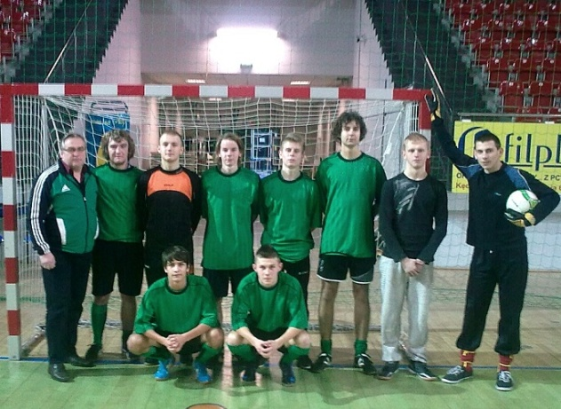
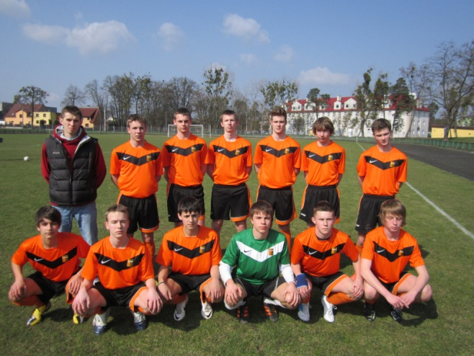
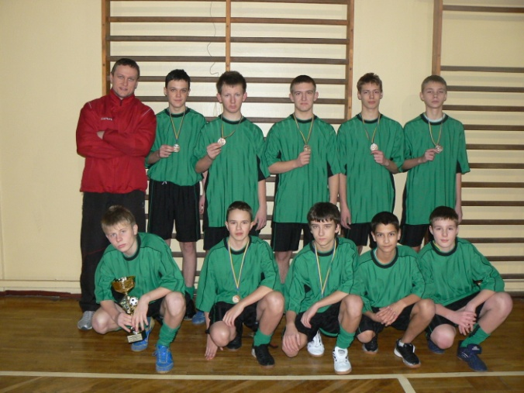



Oferta
na rok szkolny 2014/2015
utworzenie klasy sportowej- piłka nożna

Slide 2
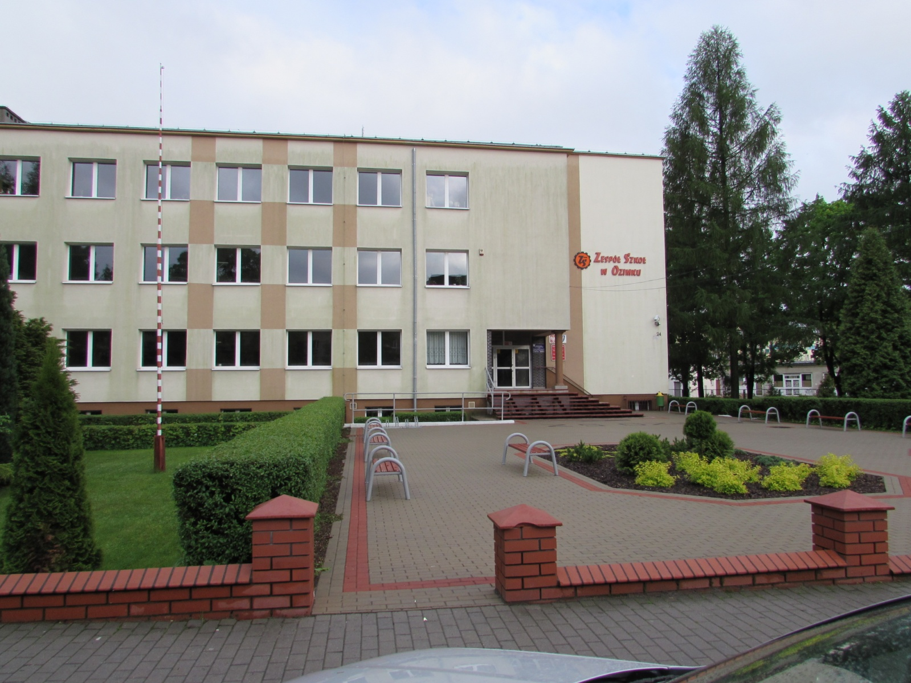

Slide 3
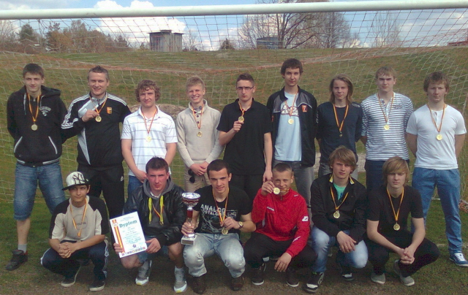
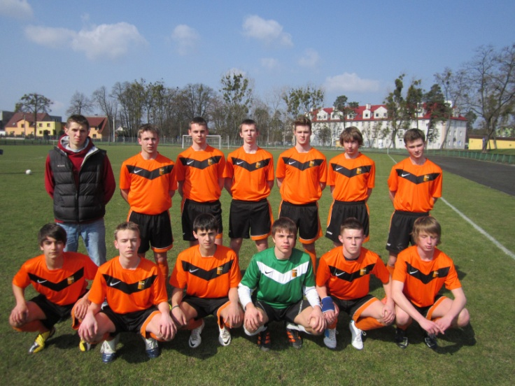
oferta szkoły 2014/2015
planowane utworzenia klasy sportowej
PIŁKA NOŻNA
na bazie uczniów klas pierwszych gimnazjum w roku
szkolnym 2014/2015

Slide 4
cele projektu
POŁĄCZENIE EDUKACJI SPORTOWEJ
I OGÓLNEJ NA POZIOMIE SZKOŁY GIMNAZJALNEJ NAJBARDZIEJ UZDOLNIONYCH SPORTOWO ZAWODNIKÓW Z TERENU GMINY OZIMEK
I PRZYGOTOWANIE ICH DO UPRAWIANIA WYBRANEJ DYSCYPLINY -
PIŁKI NOŻNEJ

Slide 5
cele projektu
WYCHOWANIE PRZEZ SPORT (ROZWIJANIE ISTOTNYCH CECH CHARAKTERU, M.IN. SAMODZIELNOŚĆ, PUNKTUALNOŚĆ, ZDYSCYPLINOWANIE, WSPÓŁPRACA W GRUPIE )
OPTYMALNY ROZWÓJ SPRAWNOŚCI OGÓLNEJ DZIĘKI ZBLOKOWANIU ZAJĘĆ SPORTOWYCH

Slide 6
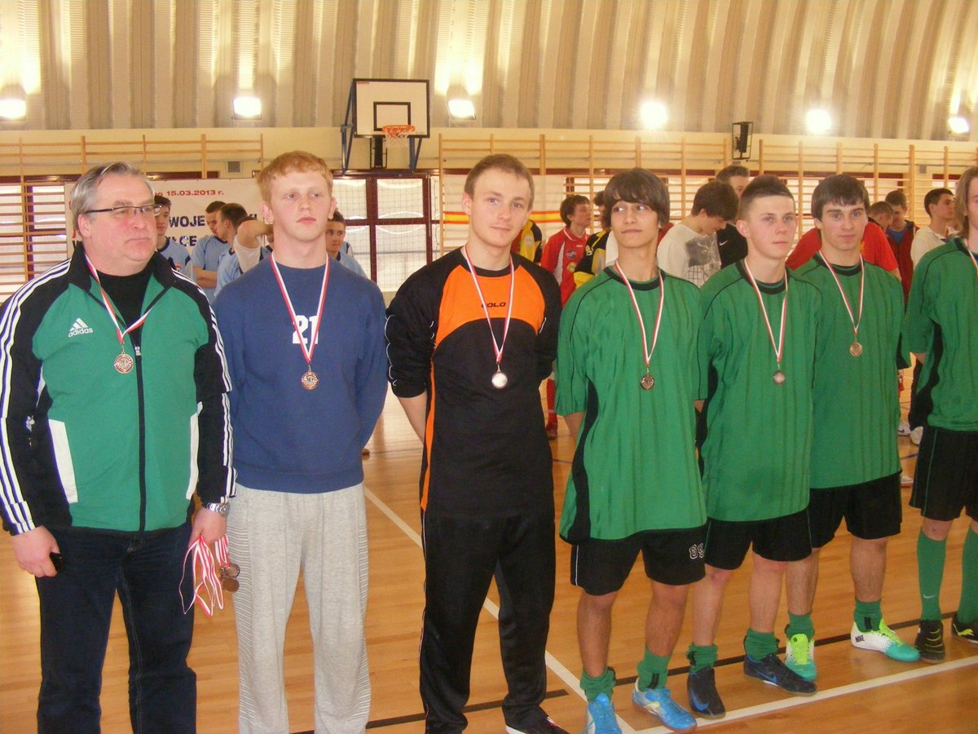
Piłka nożna
to znakomita szkoła życia,
kształtuje i dyscyplinuje
osobowość młodego człowieka

Slide 7

Partnerzy projektu
Zespół Szkół w Ozimku
Starostwo Powiatowe w Opolu
KS Małapanew

Slide 8

Założenia ogólne
SELEKCJA I WYBÓR ZAWODNIKÓW NAJBARDZEJ UZDOLNIONYCH SPORTOWO (Z UKIERUNKOWANIEM NA DYSCPLINĘ – PIŁKI NOŻNEJ).
- POŁĄCZENIE EDUKACJI SPORTOWEJ I OGÓLNEJ NA
POZIOMIE SZKOŁY GIMNAZJALNEJ.
ORGANIAZACJA ZAJĘĆ SPORTOWYCH OD PONIEDZIAŁKU DO PIĄTKU PO ZAJĘCIACH LEKCYJNYCH
- PROWADZENIE ZAJĘĆ PRZEZ SPECJALISTÓW !

Slide 9
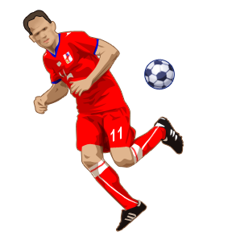
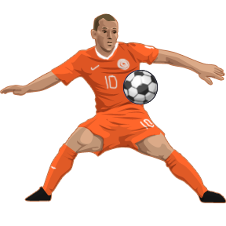
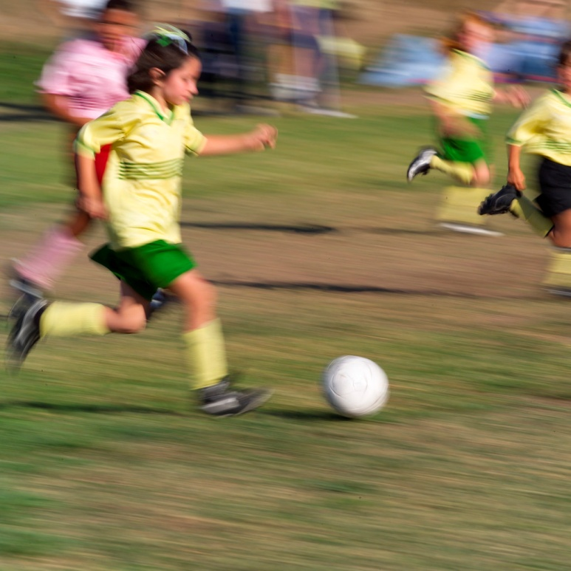
Obiekty sportowe

Slide 10
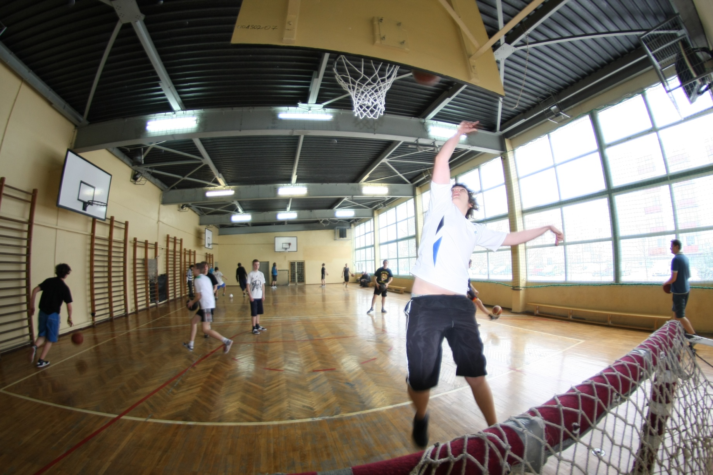
Sale gimnastyczne

Slide 11
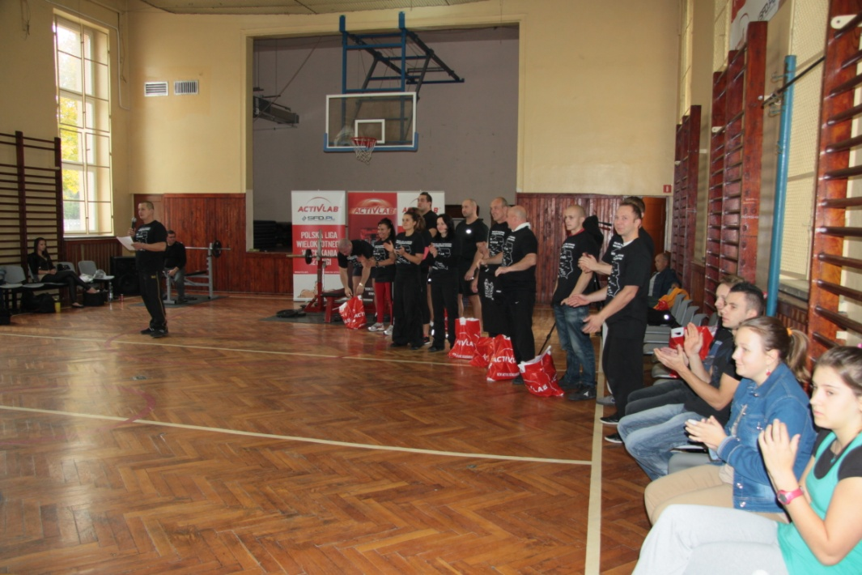
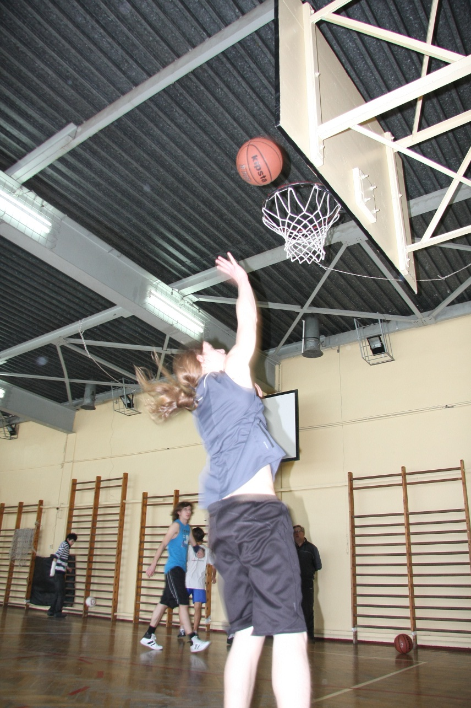

Slide 12
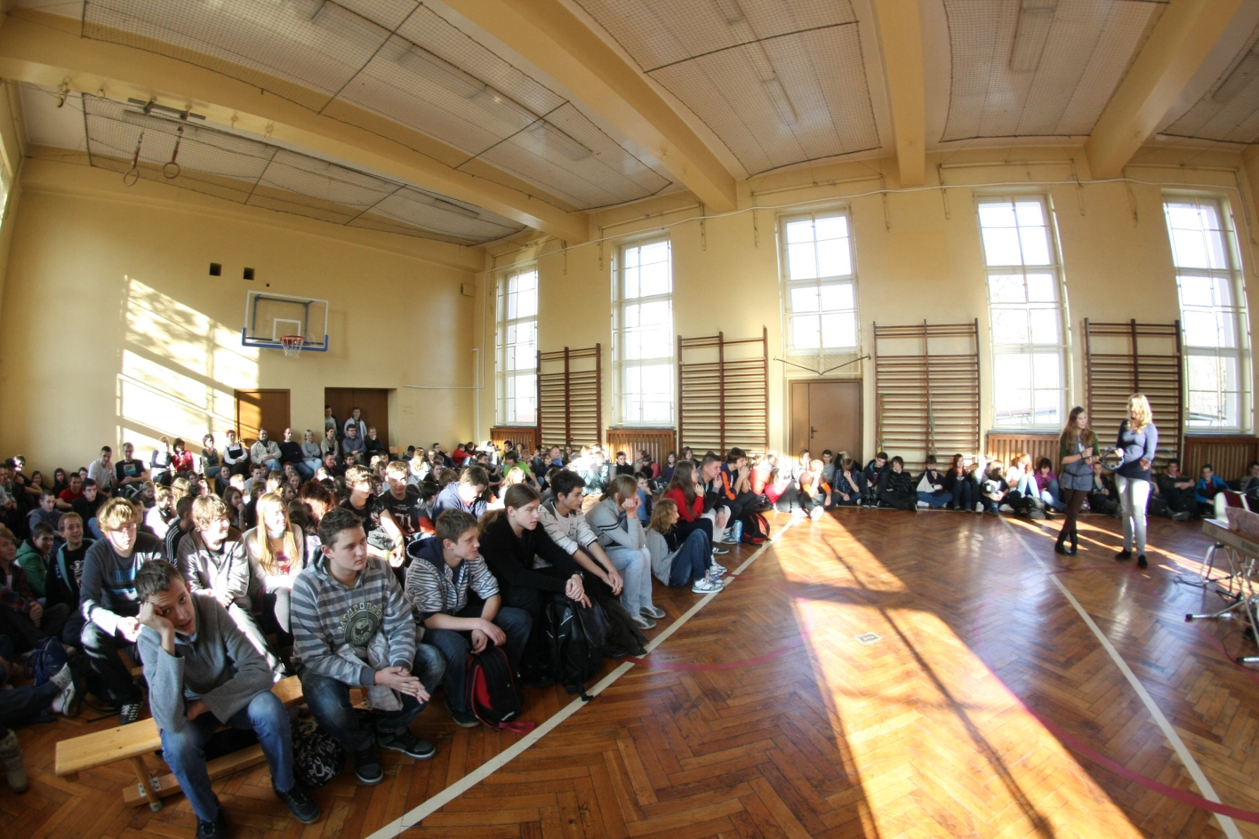

Slide 13
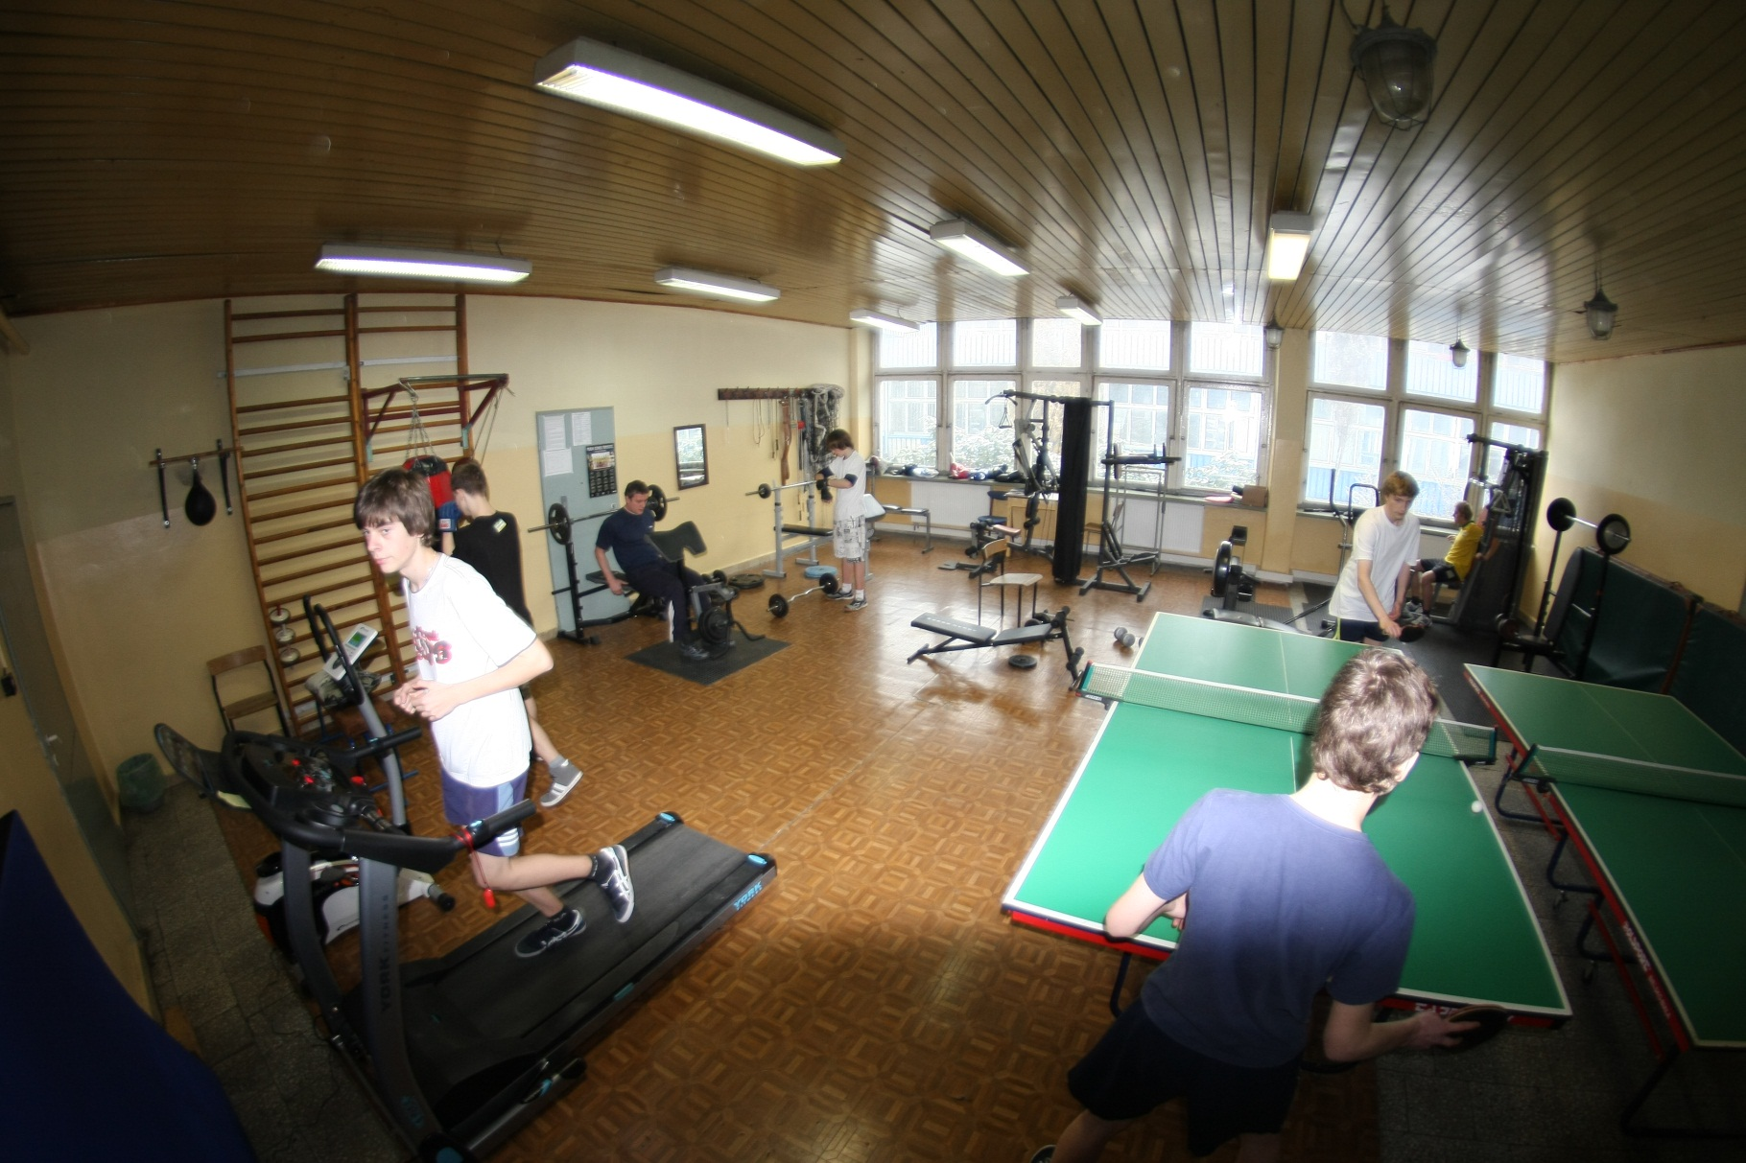
siłownia

Slide 14
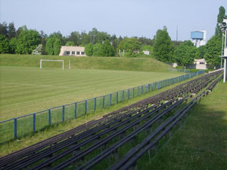
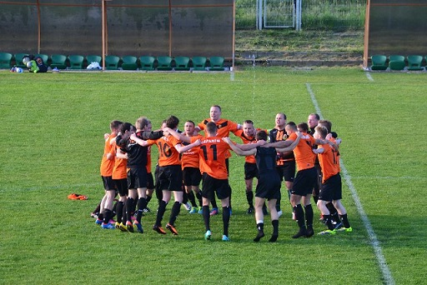
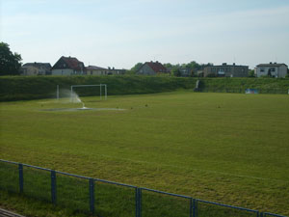

Slide 15
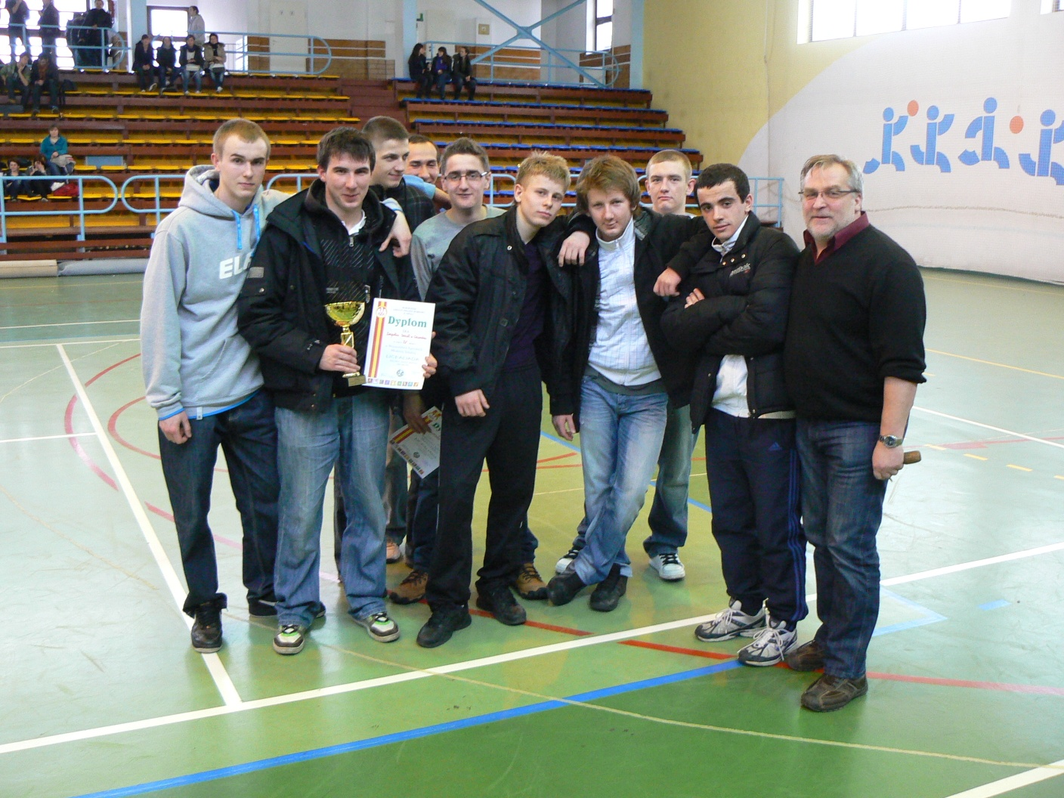

Slide 16
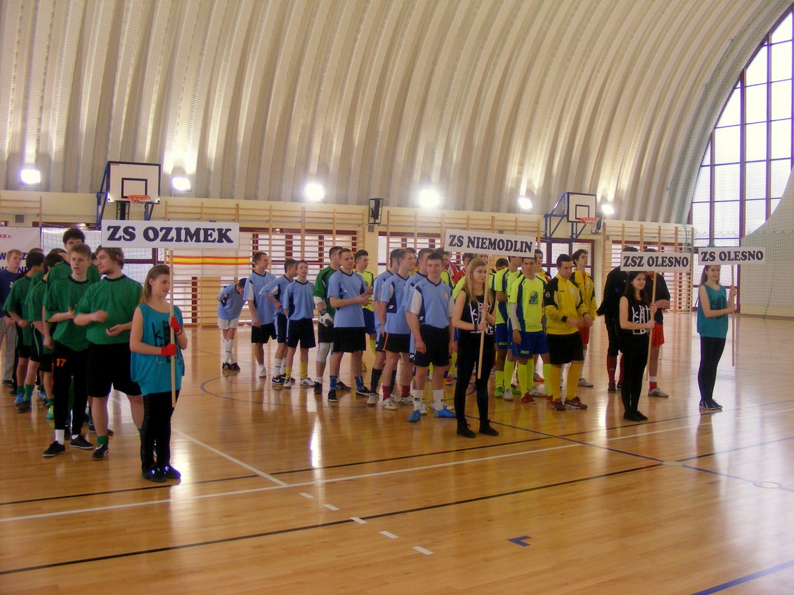

Slide 17
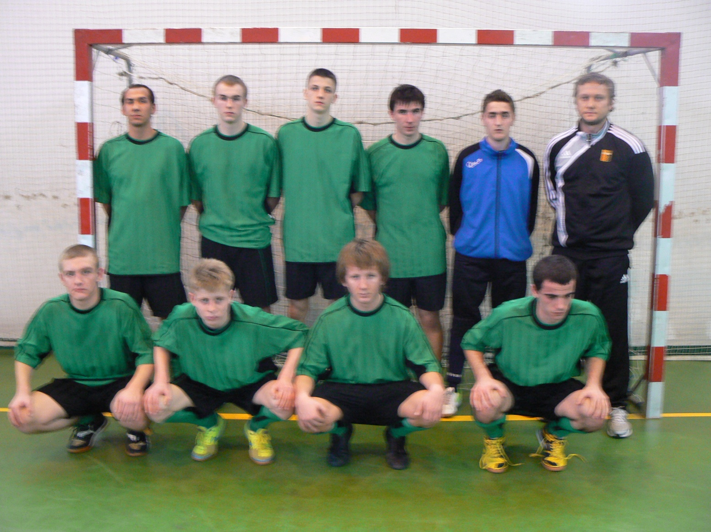

Slide 18

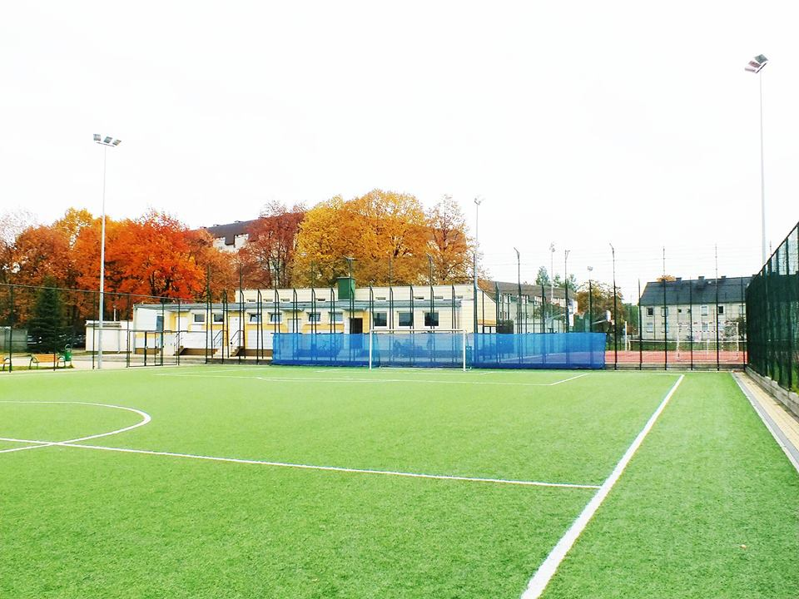
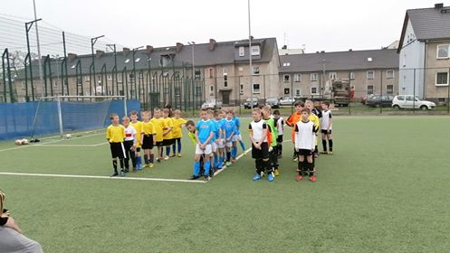

Slide 19
KS Małapanew – materiały z prezentacji szkoleniowej klubu przygotowanej przez p. Łukasza Wichra

Slide 20
KS MAŁAPANEW OZIMEK
powstał w roku 1946. W swojej historii największym osiągnięciem była gra w II lidze w latach 1975-1980 oraz w lidze III. W Ozimku doczekano się pierwszego reprezentanta Polski ,którym był wychowanek klubu Henryk Brejza, a następnym był Adam Ledwoń Największe sukcesy klubu były kojarzone z dobrze prosperującą w tamtych czasach Hutą Małapanew.
Obecnie piłkarze z tego 8 tysięcznego miasteczka co roku pną się w hierarchii opolskiej piłki nożnej grając w IV lidze mając spore szanse na awans do III ligi opolsko-śląskiej,
Co ciekawe Małapanew zawsze słynęła z dobrej pracy z młodzieżą, która trafia do lepszych klubów. Obecnie doczekaliśmy się kolejnych reprezentantów w ekstraklasie grających również w reprezentacjach Polski – Waldemar Sobota (Śląsk Wrocław – I reprezentacja) oraz Paweł Olkowski (Górnik Zabrze - reprezentacja Polski do 21 lat).

Slide 21

Baza sportowa
KS Małapanew Ozimek posiada tylko 1 boisko trawiaste naturalne będące jednocześnie areną spotkań mistrzowskich. Co ciekawe płyta boiska pomimo częstego użytkowania jest jedna z lepszych w regionie. Na stadionie mieszczą się szatnie (4), gabinet odnowy biologicznej oraz sala odpraw ze sprzętem audiowizualnym.
Co ciekawe przy tak słabej bazie wychowaliśmy wielu reprezentantów Polski co jest ewenementem na skalę krajową!
W bezpośrednim sąsiedztwie znajduje się również boisko typu ORLIK – 2012 ze sztuczną trawiastą nawierzchnią.

Slide 22
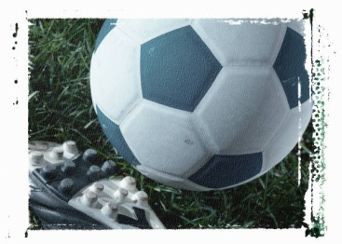
Współpraca
Od przyszłego sezonu 2014/15 w momencie powołania klasy sportowej o profilu piłka nożna zawodnicy KS Małapanew utworzą I klasę w gimnazjum Zespołu Szkół w Ozimku. Ważne iż trenerzy pracujący w klubie pracują również w tejże szkole jako nauczyciele WF.

Slide 23

Cel systemu szkolenia
Podstawowym i strategicznym celem systemu szkolenia klubu sportowego Małapanew jest wyszkolenie piłkarza kompletnego, tzn. takiego, który jest optymalnie ukształtowany, pod względem sportowym jak i mentalnym.
Gotowym do gry w pierwszym zespole seniorów.

Slide 24
WYCHOWANKOWIE KS MAŁAPANEW NA SZCZEBLU CENTRALNYM W OSTATNICH LATACH
PAWEŁ OLKOWSKI (ekstraklasa – GÓRNIK ZABRZE, reprezentacja Polski do 21 lat)
WALDEMAR SOBOTA (ekstraklasa – ŚLĄSK WROCŁAW, reprezentacja Polski)
ADAM ORŁOWICZ (ekstraklasa – GÓRNIK ZABRZE, reprezentacja Polski do 21 lat
- obecnie MKS KLUCZBORK II liga)
PRZEMYSŁAW KONIK (1 liga POLONIA BYTOM – obecnie KS KRASIEJÓW)
ADAM BERBELICKI (1 liga ODRA OPOLE – obecnie ORZEŁ ŹLINICE)
SZYMON WAGA (2 liga ODRA OPOLE – obecnie KS Paradyż)
JAN GRZESIK (młoda ekstraklasa LEGIA WARSZAWA)
ANDREAS KACZMAREK (młoda ekstraklasa GÓRNIK ZABRZE)
KONRAD GÓRNIASZKE (1 liga ODRA WODZISŁAW – obecnie MAŁAPANEW)
SEBASTIAN MECHNIK (III liga niemiecka SpVgg Ansbach)
TOMASZ WRÓBLEWSKI (1 liga futsal)
W każdym roczniku kadry OZPN jest od 1 do 4 zawodników NASZEGO KLUBU

Slide 25
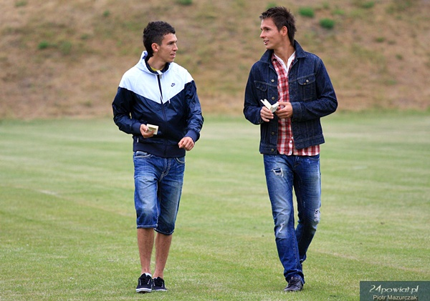
Im więcej młodych ludzi jako trenerzy przekonamy do sportu tym większa
JEST SZANSA NA PRZYSZŁYCH REPREZENTANTÓW

Slide 26

Zapraszamy do klasy sportowej

